Slide 1
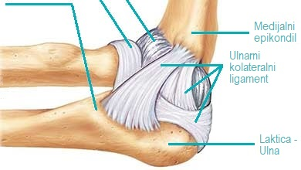
NASTAVNI PREDMET-KINEZIOLOGIJA 2
VI PREDAVANJE
Pokreti nadlaktice, pokreti u lakatnom zglobu, mišići lakatnog zgloba
Prof dr Milorad Jerkan

Slide 2
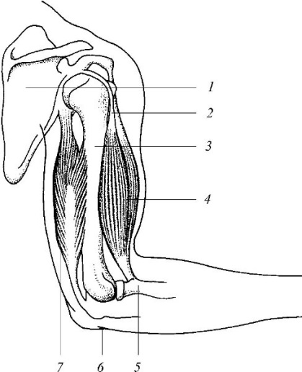
Pokretljivost nadlakta
Pokreti nadlakta odvijaju se u ramenom zglobu (zglobne površine - cavitas glenoidalis scapulae i caput humeri)
Dobra pokretljivost je omogućena i uključivanjem struktura ramenog pojasa u pokrete.
Stabilnost je obezbeđena: lig.coracohumerale, lig.glenohumerale, zglobna kapsula i mišići)

Slide 4
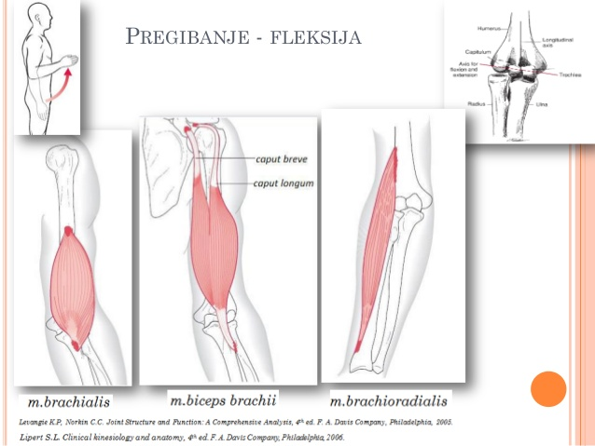
Pokreti nadlakta
Fleksija
Ekstenzija
Abdukcija
Adukcija
Horizontalna adukcija
Horizontalna adukcija
Spoljašnja i unutrašnja rotacija

Slide 5
Mišići koji učestvuju u pokretima nadlaktice
m.deltoideus
m.pectoralis major
m.latissimus dorsi
m.supraspinatus
m.infraspinatus
m.subscapularis
m.teres major
m.teres minor
m.coracobrachialis
m.triceps brachi
m.biceps brachi

Slide 6
m.deltoideus
m.deltoideus - ima tri dela.
Zjednički donji pripoj je na tuberozitas deltoidea humeri -spoljni deo humerusa.
1.pars clavicularis
2.pars acromialis i
3.pars spinata
-Inervacija – n.axilaris

Slide 7
Tri dela deltoidnog mišića

Slide 8
m.deltoideus - pars clavicularis
1.pars clavicularis (prednji deo) – pripaja se na spoljnoj trećini prednje ivice klavikule
Podiže nadlakt naviše i napred – fleksija do 90˚ a dalje podizanje ruke je omogućeno pokretom cele lopatice a ovaj mišić pri tom fiksira nadlakt.
MMT se izvodi posebno za svaki od tri dela deltastog mišića
Za ovaj deo mišića pokret je fleksija nadlakta pri unutrašnjoj rotaciji.

Slide 9
m.deltoideus – pars acromialis
srednji deo ima pripoj na akromionu
Izvodi podizanje nadlakta naviše i u stranu -abdukciju nadlakta do 90˚ u odnosu na skapulu koja se takođe kreće pri ovom pokretu.

Slide 10
m.deltoideus – pars spinata
Zadnji deo deltastog mišića, pripaja se na spini skapule.
Podiže nadlakt unazad i rotira ga spolja. Kada je nadlakt u abdukciji od 90˚ povlači ga unazad – horizontalna abdukcija

Slide 11
m.pectoralis major - veliki grudni mišić
Pripoji:
1.pars clavicularis – na klavikuli
2.pars sternocostalis – na sternumu i na prvih 6 rebarnih rskavica
3.pars abdominalis – na gornjem delu fascije pravog trbušnog mišića
crista tuberculi majoris humeri

Slide 12
m.pectoralis major izvodi adukciju, unutračnju rotaciju i horizontalnu adukciju nadlakta

Slide 13
m.latissimus dorsi – široki leđni mišić
Pripoji:
processus spinosus poslednjih 6 leđnih i svih lumbalnih pršljenova
krsna kost,
bedreni greben
poslednja 4 rebra
sulcus intertubercularis humeri
- Inervacija: n.toracodorsalis

Slide 14
m.latissimus dorsi - funkcija
Unutračnja rotacija, adukcija i ekstenzija nadlakta.

Slide 15
m.coracobrachialis
Pripoji:
processus coracoideus
srednji deo unutrašnje strane humerusa
Inervacija: n.musculokutaneus Funkcija:
fleksija nadlakta

Slide 16
Pokreti nadlakta - fleksija
Fleksija – to je pokret podizanja nadlakta napred i naviše u sagitalnoj ravni. Uz fleksiju se odvija zadnje lateralno klizanje glave humerusa u glenoidalnoj jamici kao artrokinematički pokret.
Obim pokreta fleksije nadlakta (uz podršku pokreta lopatice) je 0-155˚. Za dalju fleksiju do 180˚ potrebna je i ekstenzija kičmenog stuba
Pokrete fleksije ograničavaju donji glenohumoralni ligament i zadnji deo zglobne kapsule.

Slide 17
Fleksija nadlakta
Pri pokretu fleksije podiže se nadlakt, pomera se rameni pojas napred (protrakcija) i rotira se lopatica tako da se spoljni ugao podiže.
Fleksija se odvija u sagitalnoj ravni oko osovine koja nastaje na preseku horizontalne i frontalne ravni.

Slide 18
U izvođenju pokreta fleksije učestvuju:
m.deltoideus pars clavicularis et acromialis
m.coracobrachialis
m.biceps brachii
m.pectoralis major (pars clavicularis et sternocostalis)
Ostali mišići koji ušestvuju u pokretu su: m.supraspinatus, m.infraspinatus, m.subscapularis, m.trapezius i m.serratus anterior.

Slide 19
mm.deltoideus, coracobrachialis, pectoralis, biceps brachii - fleksori

Slide 20
Ekstenzija nadlakta
Pokret podizanja nadlaktice unazad iz neutralnog položaja u sagitalnoj ravni oko horizontalne osovine.
Obim pokreta iznosi od 0-50˚
Artrokinematički pokret uz ekstenziju je prednje medijalno klizanje glave humerusa u glenoidalnoj jami lopatice.
Lopatica se okreće naniže i upolje a rame se spušta na dole
Notes:
‚‚

Slide 21
Mišići - ekstenzori nadlakta
m.deltoideus pars spinata
m.latissimus dorsi
m.subscapularis
m.teres major
m.teres minor
m.triceps brachii caput longum
Ako se ekstenzija vrši protiv otpora uključuju se i m.trapezius i mm.rhomboidei

Slide 22
Abdukcija nadlakta
Podizanje nadlakta u stranu (upolje od trupa)
Izvodi se u frontalnoj ravni oko horizontalno sagitalne osovine (nastaje na preseku horizontalne i sagitalne ravni)
Artrokinematički pokret je donje klizanje glave humerusa u glenoidalnoj jami skapule.

Slide 23
Obim pokreta abdukcije nadlakta
obim pokreta abdukcije je 0-180˚
Da bi se izveo potreban je i pokret loopatice.
Trećina obima pokreta je na račun pokreta rotacije lopatice.

Slide 24
Abdukcija nadlakta uz pokret lopatice

Slide 25
Mišići abduktori nadlakta
m.deltoideus pars acromialis
m.supraspinatus
m.biceps brachii caput longum
m.serratus anterior
m.trapezius pars descendens

Slide 26
Mišići abduktori nadlakta
m.deltoideus pars acromialis
m.supraspinatus
m.biceps brachii caput longum
m.sarratus anterior
m.trapezius

Slide 27
Adukcija nadlakta
Pokret privođenja nadlakta iz položaja abdukcije.
U stojećem položaju mišići aduktori se ne uključuju u pokret

Slide 28
Mišići aduktori nadlakta:
m.pectoralis major
m.teres major
m.latissimus dorsi
m.triceps brachii caput longum
m.biceps brachii – caput breve
m.pectoralis minor
mm.rhomboidei
m.trapezius

Slide 29
Spoljna rotacija nadlakta
Pokret izvrtanja nadlakta
Pokret se odvija u horizontalnoj ravni oko vertikalne osovine koja se dobija presekom sagitalne i frontalne ravni.
Obim pokreta spoljne rotacije nadlakta iznosi 0-90˚
Artrokinematički pokret je prednje medijalno klizanje glave humerusa u glenoidalnoj jami

Slide 30
Mišići koji izvode spoljnu rotaciju nadlakta
m.infraspinatus
m.teres minor
m.deltoideus pars spinata
m.supraspinatus
m.triceps brachii – caput longum

Slide 31
Unutrašnja rotacija nadlakta
Uvrtanje nadlakta
U horizontalnoj ravni oko uzdužne osovine
Artrokinematiki pokret uz unutrašnju rotaciju je zadnje lateralno klizanje glave humerusa u glenoidalnoj jamici.
0-70˚

Slide 32
Mišići koji izvode unutrašnju rotaciju nadlakta
m.subscapularis
m.teres major
m.latissinus dorsi
m. pectoralis major
m.serratus anterior
m.biceps brachii

Slide 33
Horizontalna abdukcija
Pokret nadlakta unazad iz početnog položaja abdukcije od 90˚
Artrokinematički pokret je prednje medijalno klizanje glave humerusa
Obim pokreta je 0-40˚

Slide 34
Mišići koji izvode horizontalnu abdukciju
m.deltoideus – pars spinata
m.trapezius – pars descendens et transversa
mm.rhomboidei
m.teres major

Slide 35
Horizontalna adukcija
Pokret nadlakta napred iz početnog položaja abdukcije od 90˚
Artrokinematički pokret je zadnje lateralno klizanje glave humerusa
Obim pokreta je 0-135˚

Slide 36
Mišići koji izvode horizontalnu adukciju
Ovim pokretom testiramo m.pectoralis major a učestvuju i
m.pectoralis minor
m.deltoideus – pars clavicularis
m.coracobrachialis

Slide 37
Pokret u horizontalnoj ravni oko vertikalne osovine

Slide 38
Lakatni zglob
Lakatni zglob grade donji okrajak humerusa, i gornji okrajci ulne i radijusa
To je složen zglob i sastoji se od tri zgloba:
1.humerus i ulna – art.humeroulnaris
2.humerus i radijus – art.humeroradialis
3.ulna i radius – art.radioulnaris proximalis

Slide 39
Zglob lakta (articulatio cubiti)
Tri zgloba koja čine lakatni zglob imaju jedinstvenu zglobnu čauru i zajedničke veze pa predstavljaju morfološku celinu
Funkcionalno, ovo su tri razdvojena zgloba jer su pokreti različiti u svakom od njih.

Slide 40
1. Humeroulnarni zglob art. humeroulnaris
Zglobne površine humerusa: trochlea humeri, fossa olecrani, fossa coronoidea
Zglobne površine ulne: fossa trochlearis, processus olecrani, processus coronoideus
Pokreti: fleksija i ekstenzija

Slide 41
2.Humeroradijalni zglob art.humeroradialis
Zglobna površina distalnog okrajka humerusa je konveksna: capitulum humeri
Zglobne površine radiusa: udubljenje gornje površine glave radiusa – fovea articularis capitis radii.

Slide 42
3.Radioulnarni zglob art.radioulnaris proximalis
circumferentia articularis capitis radii - obodna površina glave radiusa
Incisura radialis ulnae – na spoljašnjoj strani proksimalnog okrajka ulnae
Sve zglobne površine prekrivene su zglobnom hijalinom hrskavicom

Slide 43
Zglobne veze – ligamenti koji ojačavaju zglob
Lig.collaterale radiale – spoljašnja bočna veza, trouglastog oblika. Vrh trougla je pripojen na spoljašnjem epikondilu humerusa, a snopovi na ulni
Lig. collaterale ulnare - unutrašnja bočna veza. Vrh se pripaja na unutrašnjem epikondilusu a snopovi se pružaju na koronoidnom nastavku i olekranonu.

Slide 44
Zglobne veze
Lig.anulare radii – prstenasta veza radiusa je veza koja obuhvata glavu radiusa i priljubljuje je uz ulnu.
Lig.quadratum – pojačava zglobnu čauru sa donje strane , pripada radioulnarnom zglobu i pripaja se na ovim kostima

Slide 45
Burze – sluzne kese lakta
Najčešće dolazi do upale ove burze - prilikom čestih ponavljanja pokreta fleksije i ekstenzije
Bursa subcutanea olecrani značajnija burza lakta. Nalazi se u potkožnom tkivu iza olekranona

Slide 46
Pokreti u lakatnom zglobu
Fleksija 0-145˚ (artrokinematički pokreti uz fleksiju – prednje klizanje ulne)
Ekstenzija – uz zadnje klizanje ulne
Supinacija 0-90˚
Pronacija 0-80˚

Slide 48
Fleksori podlakta

Slide 49
m.biceps brachi - pripoji
Caput breve – procesus coracoideus scapulae
Caput longum – tuberositas supraglenoidalis scapulae
Tuberositas radii

Slide 52
m.brachialis - pripoji
--donja polovina prednje strane humerusa
-tuberositas ulnae

Slide 54
m.brachioradialis
Pripoji: spoljna ivica humerusa i processus stiloideus radii
Inerviše ga n.radialis
Fleksija podlaktice kada je ona u neutralnom položaju.

Slide 56
Mišići fleksori zgloba lakta
mišić | pripoj proksimalni | pripoj distalni | inervacija | dejstvo
m.biceps brachii | scapula | radius | n.misculocutaneus | Fleksija supinacija
m.brachialis | humerus | ulna | n.misculocutaneus n.radialis | fleksija
m. brachioradialis | humerus | radius | n.radialis | fleksija

Slide 57
Ekstenzija podlakta -m.triceps brachii
Pripoji:
caput longum – tuberositas infraglenoidalis scapulae
caput laterale – zadnja strana humerusa iznad sulkus n.radialis
caput mediale - zadnja strana humerusa ispod sulkus n.radialis
olecranon ulnae
Učestvuje i u pokretima spoljne rotacije i ekstenzije nadlakta
Inervacija: n.radialis

Slide 59
m.anconeus
Pripoji: spoljašnji epikondil humerusa
olecranon
Inervacija – n.radialis
Funkcija: ekstenzija podlaktice i stabilizacija lakatnog zgloba

Slide 61
m.supinator
Pripoji: epikondilus lateralis humeri
Oko vrata radiusa
Prednja i spoljna površina radiusa
Spoljna ivica lakatne kosti
Inerviše ga n.radialis

Slide 63
Pronatori podlakta
Pronator teres -
Caput humerale – epicondilus medialis humeri
Caput ulnare unutrašnja strana procesus coronoideus ulnae
Sredina spoljašnje strane radiusa
Pronator quadratus –
Donja trećina radiusa i ulne
Inervacija – n.medianus

Slide 65
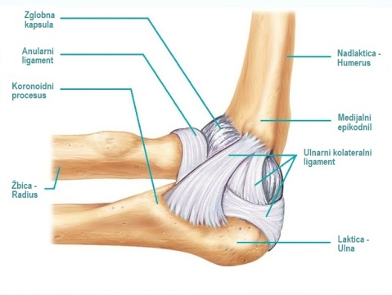
Ligamenti lakatnog zgloba
Pored mišića, važnu ulogu u pokretima imaju i ligamenti lakatnog zgloba.Sva tri zgloba u nivou lakta su obavijena zajedničkom zglobnom kapsulom (čahurom),a ona je pojačana pomoću nekoliko snažnih veza.
Ligamenti lakatnog zgloba su:
Lig.Collaterale ulnare
Lig.Collaterale radii
Ovi ligamenti svojim dejstvom sprečavaju lateralna pomeranja podlaktice.Pored toga,pomoću svojih zatezanja ove veze sprečavaju da se prekomerno izvode pokreti fleksije i ekstenzije u lakatnom zglobu.

Slide 66
Hvala na pažnji

